Slide 1
Analisa Peramalan Penjualan Kerupuk Udang Dengan Menggunakan Metode Artificial Neural Network (ANN)
Oleh:
Melinda Aprilia Putri,
Tedjo Sukmono
Teknik Industri
Universitas Muhammadiyah Sidoarjo
Agustus, 2022

Slide 2
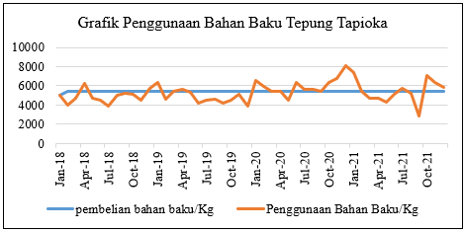
Pendahuluan
PT. Latansa Cemerlang Abadi merupakan perusahaan yang bergerak dalam bidang industri manufaktur. Produk yang di produksi pada perusahaan ini sangatlah beragam salah satunya yaitu kerupuk udang. Dalam pembuatannya, kerupuk udang ini membutuhkan tepung tapioka sebagai bahan baku utamanya. Perusahaan ini seringkali terkendala dalam hal bahan baku. Perusahaan seringkali mengalami kekurangan atau kelebihan bahan baku. Berikut adalah grafik pembelian dan penggunaan bahan baku tepung tapioka.

Slide 3
Pertanyaan Penelitian (Rumusan Masalah)
Bagaimanakah jumlah peramalan penjualan kerupuk udang pada periode selanjutnya dan metode manakah yang paling optimal diantara metode artificial neural network dan metode double exponential smoothing holt (time series). Serta bagaimanakah rancangan arsitektur artificial neural network untuk menentukan peramalan penjualan produk kerupuk.

Slide 4
Metode
Metode penyelesaian yang digunakan dalam penelitian ini yaitu artificial neural network dan data yang digunakan yaitu data penjualan produk kerupuk udang selama 4 tahun dari bulan Januari 2018 sampai dengan bulan Desember 2021. Data yang ada diolah dengan menggunakan software RapidMiner.

Slide 5
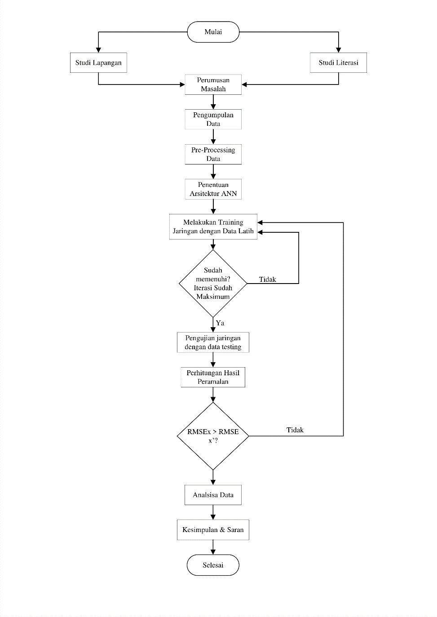
Alur Proses Pengerjaan

Slide 6
Hasil
Hasil Peramalan dengan menggunakan artificial neural network
Date | Prediction | Date
12/10/2021 | 77 | 12/10/2021
13/10/2021 | 71 | 13/10/2021
14/10/2021 | 73 | 14/10/2021
15/10/2021 | 73 | 15/10/2021
16/10/2021 | 77 | 16/10/2021
… | … | …
… | … | …
22/12/2022 | 76 | 22/12/2022
23/12/2022 | 75 | 23/12/2022
27/12/2022 | 73 | 27/12/2022
28/12/2022 | 72 | 28/12/2022
29/12/2022 | 72 | 29/12/2022
Hasil peramalan kerupuk udang selama 12 bulan berturut-turut yaitu 3.370, 1.522, 1.545, 1.681, 1.453, 1.737, 1.844, 1.530, 436, 1.515, 1.477 dan 1.514.

Slide 7
Hasil
Output ParameterSet dan Rancangan Artificial Neural Network

Slide 8
Hasil
Hasil peramalan dengan menggunakan Double exponential smoothing holt
No. | Bulan | Jumlah Penjualan
1 | Jan-22 | 2756
2 | Feb-22 | 2933
3 | Mar-22 | 3111
4 | Apr-22 | 3288
5 | May-22 | 3465
6 | Jun-22 | 3643
7 | Jul-22 | 3820
8 | Aug-22 | 3998
9 | Sep-22 | 4175
10 | Oct-22 | 4353
11 | Nov-22 | 4530
12 | Dec-22 | 4707
Nilai Kesalahan
RMSE | 206,19

Slide 9
Hasil
Dari kedua metode di atas apabila dilihat dari perbandingan perhitungan roat mean square error, metode artificial neural network memiliki pertitungan yang lebih akurat karena memiliki nilai roat mean square error lebih kecil apabila dibandingkan dengan menggunakan metode double exponential smoothing holt yang memiliki nilai roat mean square error yaitu sebesar 0,120 dan metode holt sebesar 206,19. Hal tersebut sesuai dengan yang dipaparkan oleh Izati dalam jurnalnya bahwasanyya metode artificial neural network memiliki tingkat akurasi lebih baik apabila dibandingkan dengan menggunakan metode double expoenential smoothing holt (time series).

Slide 10
Pembahasan
Data Penjualan Kerupuk Udang
No. | Tanggal | Jumlah Penjualan
1 | 01-Jan-18 | 167
2 | 02-Jan-18 | 27
3 | 06-Jan-18 | 149
4 | 07-Jan-18 | 10
5 | 08-Jan-18 | 44
… | … | …
… | …. | ….
966 | 27-Dec-21 | 113
967 | 28-Dec-21 | 45
968 | 29-Dec-21 | 48
969 | 30-Dec-21 | 89
970 | 31-Dec-21 | 88

Slide 11
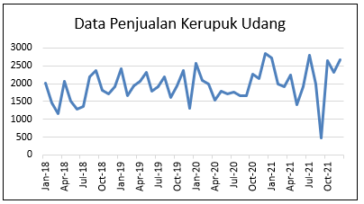
Grafik Penjualan Kerupuk Udang

Slide 12
Pre-Processing Data
Pengecekan Missing Value
Nama Variable | Valid | Missing | Presentase Valid
Date | 970 | 0 | 100%
Kerupuk Udang | 970 | 0 | 100%

Slide 13
Pre-Processing Data
Uji Normalitas Data
No | Tanggal | Normalisasi Data
1 | 01-Jan-18 | 0,291228
2 | 02-Jan-18 | 0,045614
3 | 06-Jan-18 | 0,259649
4 | 07-Jan-18 | 0,015789
5 | 08-Jan-18 | 0,075439
287 | 27-Dec-21 | 0,196491
288 | 28-Dec-21 | 0,077193
289 | 29-Dec-21 | 0,082456
290 | 30-Dec-21 | 0,154386
291 | 31-Dec-21 | 0,152632

Slide 14
Pre-Processing Data
Pembagian Data
Produk | Total Data (100%) | Data Training (70%) | Data Testing (30%)
Kerupuk Udang | 970 | 679 | 291

Slide 15
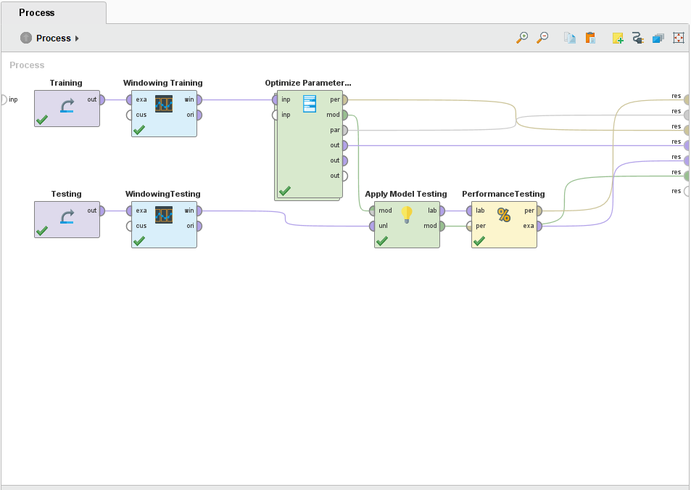
Pembahasan
Implementasi Artificial Neural Network dengan Rapidminer

Slide 16
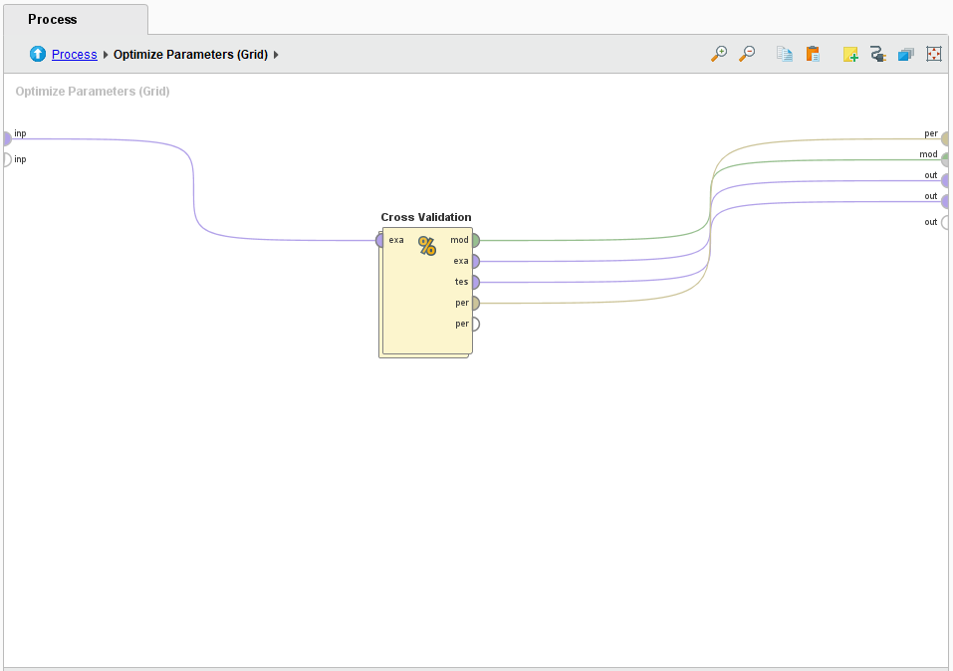
Pembahasan
Sub Proses Optimize Parameter (Grid)

Slide 17
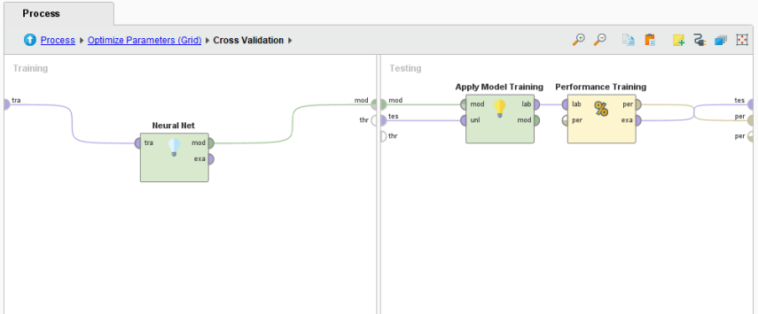
Pembahasan
Sub Proses Cross Validation

Slide 18
Temuan Penting Penelitian
Dari penelitian ini didapatkan hasil bahwasannya metode artificial neural network memiliki tingkat akurasi yang lebih baik apabila dibandingkan dengan menggunakan metode double exponential smoothing holt dan didapatkan juga nilai peramalan penjualan selama 12 periode secara berturut-turut yaitu 3.370, 1.522, 1.545, 1.681, 1.453, 1.737, 1.844, 1.530, 463, 1,515, 1,477, 1,514

Slide 19
Manfaat Penelitian
Manfaat dari penelitian ini yaitu untuk membatu perusahaan dalam meramalkan jumlah penjualan kerupuk udang selama 12 periode ke depan. Dari penelitian ini juga dapat diketahui metode manakah yang memiliki tingkat akurasi yang paling baik antara metode artificial neural network dan double exponential smoothing holt.

Slide 20
Referensi
V. P. Rau, J. S. B. Sumaraw and M. M. Karuntu, “Analisis peramalan permintaan produk hollow brick pada UD. Immanuem Air Madidi”, vol. 6, no. 3, pp. 1498-1507, 2018.
A. Lusiana and P. Yuliarty, “Penerapan Metode Peramalan (Forecasting) pada permintaan atap di PT.X), vol. 10, no.1, pp. 11-20, 2020.
M. Ngantung and A. H. Jan, “Analisis Peramalan Permintaan Obat Antibiotik Pada Apotek Edelweis Tatelu”, vol. 7, no. 4, pp. 4859-4867, 2018.
M. Jufriyanto, “Peramalan Permintaan Keripik Singkong Dengan Simulasi Monte Carlo”, vol. 6, no. 2, pp. 107-113, 2020.
T. S. Nugroho and U. Sukmawati, “Pengaruh Metode Pengeringan Kerupuk Udang Windu (Paneaus monodon) Terhadap Daya Kembang Dan Nilai Organoleptic”, vol. 1, no. 2, pp. 107-114, 2020.
B. Santoso and A. Umam, Data Mining dan Big Data Analytics, 2018.
M. Afana, J. Ahmed, B. Harb, B. S. Abu-Nasser, and S. S. Abu-Naser, “Artificial Neural Network for Forecasting Car Mileage per Gallon in The City”, vol. 124, pp. 51-58, 2018.
Y. Umaidah, “Penerapan Algoritma Artificial Neural Network Dalam Prediksi Harga Saham LQ45 PT. Bank Rakyat Indonesia, Tbk”, vol. 8, no. 1, pp. 57-64, 2018.

Slide 21
A. R. M. Izati and H. B. Notobroto, “Penerapan Artificial Neural Network Dalam Peramalan Jumlah Kunjungan Ibu Hamil (K3)”, vol. 8, no. 1, pp. 11-20, 2019.
A. P. windarto, D. Nasution, A. Wanto et al, “Jaringan Syaraf Tiruan: Algoritma Prediksi dan Implementasi”, 2020.
A. D. Selasakmida, Tarno, and T. Wuryandari, “Perbandingan Metode Double Exponential Smoothing Holt dan Fuzzy Time Series Chen Untuk Peramalan Harga Paladium”, vol. 10, no. 3, pp. 325-336, 2021.
N. P. Sakinah, I. Cholissodin, and A. W. Widodo, “Prediksi Jumlah Permintaan Koran Menggunakan Metode Jaringan Syaraf Tiruan Backpropagation”, vol. 2, no. 7, 2018.
A. R. M. Izati and H. B. Notobroto, “Penerapan Artificial Neural Network Dalam Peramalan Jumlah Kunjungan Ibu Hamil (K3)”, vol. 8, no. 1, pp. 11-20, 2019.

